Slide 1
§6.2 二重积分的计算
一、二重积分的几何意义
二、在直角坐标系下计算二重积分
三、在极坐标系中下计算二重积分
四、二重积分的换元法（不讲）
五、无界区域上的反常二重积分（不讲）

Slide 2
一、二重积分的几何意义
面密度为f (x,y)的平面簿片的质量可以用二重积分表示为：
的几何意义是什么？

Slide 3
以xoy面上的闭区域D为底，以过D的边界曲线为准线而母线平行于z轴的柱面为侧面，以曲面z=f(x,y)为顶的一空间立体称为曲顶柱体。
z
O
y
x
D

Slide 4
分割、近似、
求和、取极限，
可得曲顶柱体的体积
z
O
y
D
x

Slide 5
二、在直角坐标系下二重积分的计算
(一)二重积分的积分区域的类型：
1. X-型：积分区域D可表示为：
y
y
O
a
b
x
O
a
b
x
X型区域的特点：穿过区域且平行于y 轴的
直线与区域边界相交不多于两个交点.

Slide 6
2.Y-型： 如果积分区域为：
y
y
d
d
c
c
O
x
O
x
Y型区域的特点：穿过区域且平行于x轴的
直线与区域边界相交不多于两个交点.

Slide 7
(二) 二重积分的计算---化二次积分
假定f (x,y) 0， D为X-型.
截面面积为

Slide 8
积分区域D为X-型：
上式右端的积分称为先对y后对x的二次积分，
其中的积分
是将x看作常数，
把y 看作变量, 对y 积分，其积分结果是x的函数，
再对x计算在区间[a,b]上的定积分。

Slide 9
类似地，当积分区域D为Y-型时

Slide 10
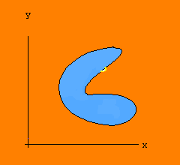
注1 当积分区域D既是X-型又是Y-型区域 时，
上述两个不同顺序的二次积分的值相等.
即
注2 如果积分区域D既不是X-型又不是Y-型，则可
将D分成几部分，使得每个部分是X-型或Y-型。

Slide 11
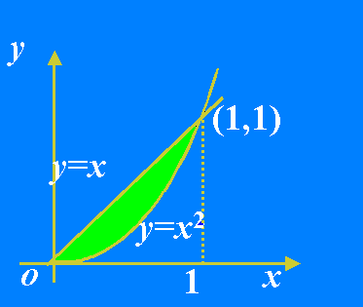
解 先画出积分区域D.
它既是X-型，又是Y-型.
(1) 将D作为X-型区域，D应表示为：

Slide 12
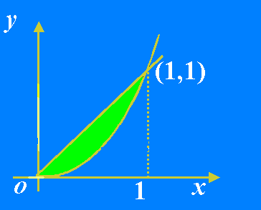
(2) 将D作为Y-型区域，D可表示为：
1
x=y

Slide 13
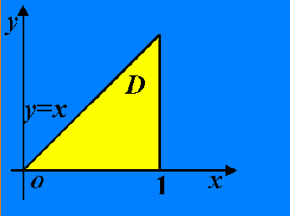
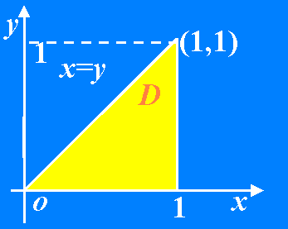
解
首先，根据所给积分确定
积分区域
改变积分顺序时，将D
表示为：

Slide 14
注: 在二重积分中适当选择积分先后秩序，
对某些积分可以解决“积得出来”与“积不出来”的问题。

Slide 15
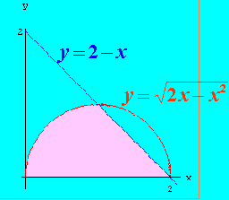
解
积分区域如图
1
1
积分区域
原式

Slide 16
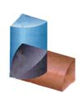
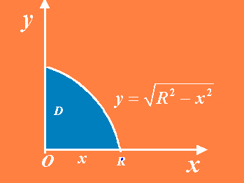
例4 求由柱面x2+y2=R2及x2+z2=R2所围成的立体体积.
解 由对称性知，其体积为
第一卦限部分的8倍.

Slide 17
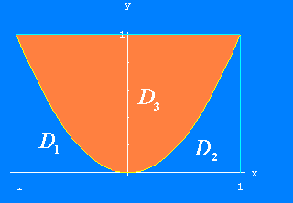
例5
解
先去掉绝对值符号，如图
y=x2
-1
1

Slide 18
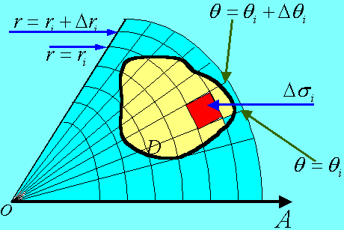
三、在极坐标系中的计算
由二重积分的定义可知；
现在用一族同心圆r=常数以及从极点出发的一族
射线
常数将D划分为任意的n个小闭区域。
小闭区域的面积
为：

Slide 19
极坐标系
上式两端令 得
这就是直角坐标系的二重积分变换到极坐标系的
二重积分的公式。

Slide 20
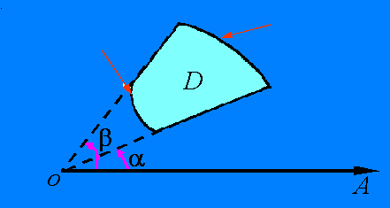
下面研究在极坐标系中，二重积分化为二次积分。
1 极点在积分区域D的外部时

Slide 21
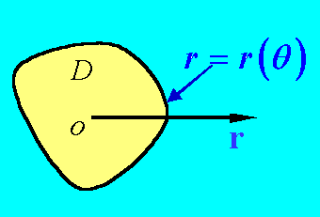
2 极点在积分区域D的内部时

Slide 22
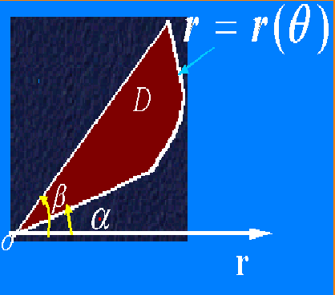
3 极点在积分区域D的边界时
极坐标系下区域的面积

Slide 23
例6 计算 ，其中D 是由中心在原点，
半径为a的圆周所围成的闭区域.
解
r=a
D
o
r

Slide 24
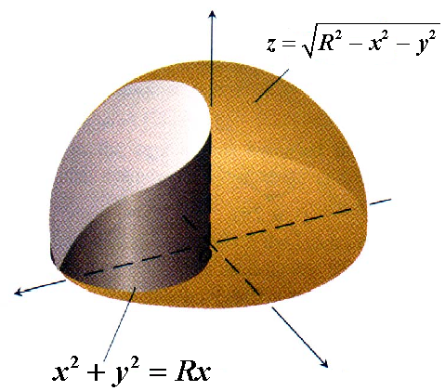
例7 求圆柱体
解 由于所求立体关于
z
xoy面、zox面对称，其体积
为第一卦 限部分体积的4倍。
第一卦限部分是一个曲顶柱
体，其顶为上半球面
x
y

Slide 25
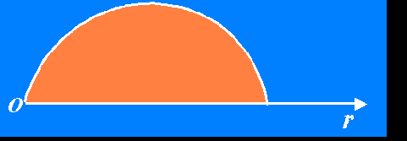
D
R

Slide 26
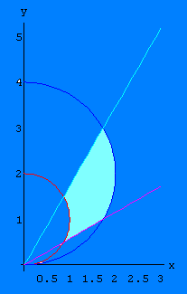

例8 计算 ，其中D为由圆
及直线
所围成的平面闭区域.
解

Slide 27
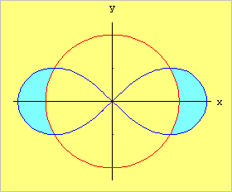
例9 求曲线
和 所围成的绿色图形的面积.
解
在极坐标系下
根据对称性有

Slide 28
得交点
所求面积

Slide 29
小结：
1. 二重积分的积分区域的类型：
X-型，Y-型，几个X-型或Y-型的并集
2. 二重积分化为二次积分
3. 转化积分次序

Slide 30
4. 极坐标下的二重积分
极点在积分区域D的外部，内部及边界

Slide 31
课堂练习：
习题6.2：1（1）；2（1）

Slide 32
补充例题：
1. 求 ，其中 是由抛物线
和 所围平面闭区域.
2 计算二重积分
其中积分区域为

Slide 33
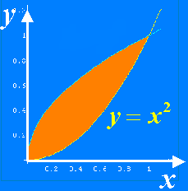
1 . 求 ，其中 是由抛物线
和 所围平面闭区域.
解
两曲线的交点
积分区域类型：X-型

Slide 34
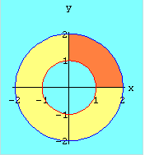
2 计算二重积分
其中积分区域为
解
由对称性

